Slide 1

Formação de Multiplicadores para disseminação do PE

Slide 2
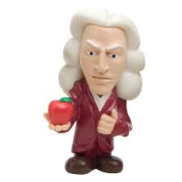
O Planejamento nas nossas vidas
Se toda ação gera uma reação, toda ação planejada gera uma reação esperada.

Slide 3

O Planejamento nas nossas vidas
A gente planeja sem perceber. Do instante em que acorda até fechar os olhos novamente. Ás vezes até planeja dormindo.
É constituído de escolhas e renúncias.
O foco é no resultado, não na tarefa.
Planejamento não tem a ver com controle, tem a ver com autonomia. Ou você tem o seu planejamento, ou faz parte do plano de alguém.

Slide 4

Paradoxo do PE nas organizações
O Planejamento Estratégico é responsabilidade de quem?
Vamos praticar???

Slide 5
O contexto do PJSC
Demanda maior que a capacidade de atendimento.
Cenário macro conturbado e imagem desgastada do Setor Público em geral, e do Judiciário em específico.
Mudanças constantes nos recursos, métodos e tecnologias.
Déficit de colaboradores e recursos.
Oportunidade de qualificar comunicação e ampliar engajamento.
Colaboradores qualificados, comprometidos, mas carentes de informação, nem sempre percebendo seu potencial coletivo.
Desempenho destacado no cenário nacional.
COMO RESOLVER A EQUAÇÃO?

Slide 6
Porque é importante
SIGNIFICADO & SENTIDO DO TRABALHO
TOMADA DE DECISÃO
GESTÃO DA COMPLEXIDADE
(tempo, restrições, escassez)
ENGAJAMENTO
AUTONOMIA & QUALIDADE DE VIDA PARA O SERVIDOR
DESEMPENHO & RESULTADOS PARA O CIDADÃO
IMAGEM POSITIVA E ATUANTE PARA A INSTITUIÇÃO
COMUNICAÇÃO

Slide 7

Influência sobre a Tomada de Decisão
Consciência & Competência.
Reciprocidade com base em negociações futuras.
Compromisso prévio e ampliação da autoimagem.
Identificação e solidariedade.
Efeito manada & Legitimidade do líder.

Slide 8
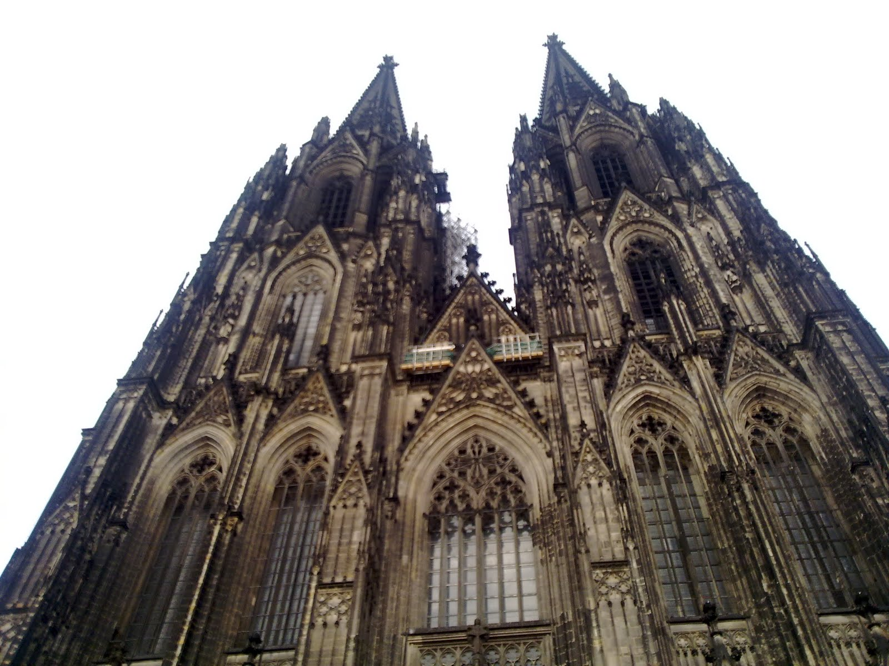
Porque é importante
Engajamento no trabalho é uma forma de agir em que o indivíduo, motivado por uma causa, expressa sua vontade e predisposição de fazer mais do que lhe é esperado, evidenciando um compromisso autêntico com os objetivos da organização e da equipe, bem como uma preocupação que transcende os limites de sua própria tarefa.
A motivação te faz começar algo. O engajamento te faz terminar bem feito aquilo que começou.

Slide 9

Porque é importante
Trazer o futuro para o presente
Se o servidor não consegue ver a instituição no futuro, ele também não conseguirá se ver na instituição no futuro.
Nesse sentido, disseminar claramente a estratégia de negócios da empresa é fundamental, não apenas com foco na conversão disso em práticas que produzam resultados, mas também como tática de retenção de pessoa.

Slide 10

Porque é importante
A estratégia é de todos, e sua execução acontece na base operacional.
Não há diferentes interpretações para uma estratégia de negócios. A estratégia, simplesmente, é.
Todos precisam estar envolvidos, pois são capazes de entender a estratégia e utilizá-la para guia para tomada de decisões.

Slide 11

O Papel do Líder na Comunicação Direta
Escuta:
Capacidade de valorizar as opiniões e sentimentos das pessoas, mantendo um relacionamento fluído por meio da escuta regular, atenta e efetiva.
Foco: Relacionamento

Slide 12

O Papel do Líder na Comunicação Direta
Formação:
Capacidade de preparar as equipes para o desempenho efetivo de suas tarefas ao promover um aprendizado constante, atuando como educador, compartilhando conhecimentos e demonstrando um exemplo inspirador para todos.
Foco: Processos

Slide 13

O Papel do Líder na Comunicação Direta
Estímulo:
Capacidade de estimular constantemente as pessoas a obterem melhores resultados, seja pelo desempenho individual ou coletivo, sabendo reconhecer as pessoas, encorajar o grupo e manter um clima favorável ao trabalho.
Foco: Motivação

Slide 14

O Papel do Líder na Comunicação Direta
Avaliação / Feedback:
Capacidade de avaliar o desempenho das pessoas (feedback), formal e informalmente, em um processo constante de comparação entre expectativas e realizações, fornecendo um retorno maduro, qualificado e indutor de melhorias ou mudanças comportamentais.
Foco: Desenvolvimento

Slide 15

O Papel do Líder na Comunicação Direta
Confiabilidade ou Realização:
Capacidade para deter a confiança de sua equipe, ao entregar sempre seu trabalho com excelência, sendo coerente em suas ações e cumprindo os compromissos firmados junto aos colaboradores, colegas, clientes e demais públicos de interesse, com ética e integridade.
Foco: Credibilidade

Slide 16
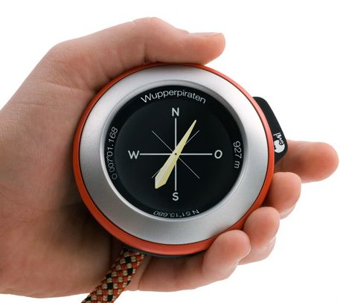
O Papel do Líder na Comunicação Direta
Orientação:
Capacidade de manter as pessoas conhecedoras de seu papel e responsabilidades, sempre comprometidas com suas metas individuais e coletivas, alinhadas às estratégias da empresa.
Foco: Estratégia

Slide 17
O Mapa de Aprendizado: Comunicação
MAIOR INTERSECÇÃO:
Maturidade e Efetividade
SIGNOS
SIGNIFICANTES
CRITÉRIOS
MOTIVOS
GESTÃO
COMUNICAÇÃO INTERNA
CULTURA
COMPORTAMENTOS
SENSAÇÕES
A COMUNICAÇÃO QUE FAZ SENTIDO É AQUELA QUE FAZ SENTIR!
RACIONAL
EMOCIONAL
MENOR INTERSECÇÃO:
Deficiência e baixa capacidade de realização

Slide 18
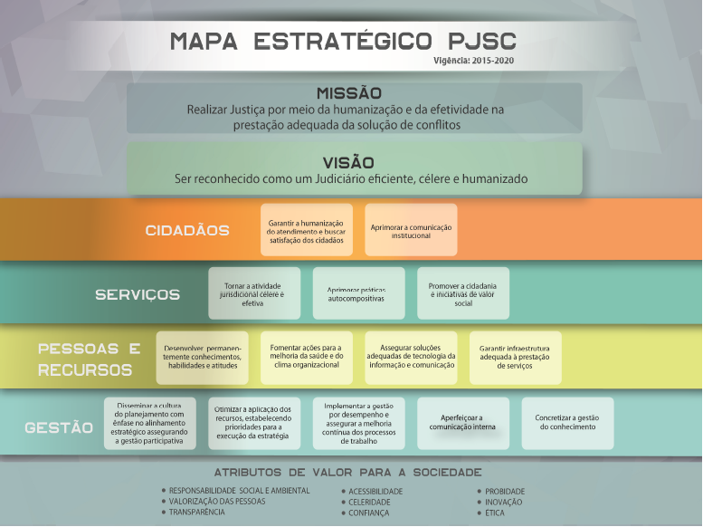
Que tal percorrermos juntos o caminho traçado neste mapa?

Slide 19
Breve histórico do PE no PJSC
Desde 2000 utiliza a ferramenta do Planejamento Estratégico, quando realizou o diagnóstico inicial com visitas às comarcas.
Em 2006 inserção da metodologia do BSC.
Revisão em 2009, passando a ser referência no CNJ (Resolução 70).
Nova revisão em 2014, quando realizou amplo diagnóstico junto às partes interessadas, com quase 2000 participantes dos públicos interno e externo (resolução 198 do CNJ).
Também em 2014 realizou workshop com 120 colaboradores para construção do novo mapa.
Este Planejamento Estratégico pertence ao PJSC e seus colaboradores, e o protagonismo é um papel de todos.

Slide 20


O Mapa de Aprendizado: Princípios
A organização pensada de dentro para fora
A qualidade da relação de uma organização com seu mercado, clientes e consumidores, é um reflexo direto da qualidade do relacionamento com seus colaboradores.
A decisão correta é a menor fração divisível da estratégia
O ato é uma expressão do desejo. As pessoas estão nas empresas para tomarem decisões. Elas significam a estratégia empresarial colocada em prática, é dessa forma que o engajamento se revela.

Slide 21

O Mapa de Aprendizado: Princípios
A comunicação efetiva precisa, antes, ser afetiva.
A chave para o engajamento pouco reside em remuneração ou benefícios, ela está principalmente na forma como as pessoas percebem aquilo que a empresa oferece em troca de seu trabalho.
Tão importante quanto falar às pessoas é ouvi-las.
O colaborador é o público mais crítico e complexo das organizações, porque ele se relaciona com a realidade da marca, não com a promessa.

Slide 22

O Mapa de Aprendizado: Missão
Para relembrar: O que é Missão?
Significa o propósito de existir da organização, aquilo que ela faz, sua essência e a forma como agrega valor à sociedade.

Slide 23
O Mapa de Aprendizado: Missão
O que significa humanização para nós?
Como podemos humanizar o relacionamento entre colegas, entre setores, entre Tribunal e Comarcas, etc?
Direcionar as conclusões do debate para a transparência, a proximidade, o diálogo franco e aberto, a gentileza, e o foco nas pessoas.
ORIENTAÇÃO

Slide 24
O Mapa de Aprendizado: Missão
O que significa efetividade para nós?
Para ser efetivo é preciso ser também afetivo?
Como podemos tornar o nosso trabalho mais efetivo?
Direcionar as conclusões do debate para o trabalho em equipe, o foco em resultados, o comprometimento das colaboradores com o trabalho, e a busca de um desempenho superior. Efetividade requer otimização de recursos.
ORIENTAÇÃO

Slide 25
O Mapa de Aprendizado: Missão
É necessária a solução de conflitos internos para apoiar a solução de conflitos entre as partes atendidas pelo Judiciário?
Sabemos travar os bons conflitos ou na verdade nossa tendência é evitá-los?
Qual a melhor forma de solucionar nossos conflitos internos?
Direcionar as conclusões do debate para a comunicação face a face e o feedback bilateralmente maduro.
ORIENTAÇÃO

Slide 26

O Mapa de Aprendizado: Visão
Para relembrar: O que é Visão?
Determina o objetivo desafiador ao qual o propósito se direciona, o destino que a organização pretende chegar e é orientada ao futuro, uma vez atingida requer o estabelecimento de um novo desafio.

Slide 27
O Mapa de Aprendizado: Visão
Você se sente exigido ou desafiado por esta Visão?
Como você quer que o PJSC seja percebido pelo cidadão?
Culturalmente somos ‘resolvedores’ ou ‘transferidores’ de problemas? Assumimos responsabilidades ou as encaminhamos?
Como deve ser a atitude dos colaboradores para que esta Visão seja atingida até 2020?
Direcionar as conclusões do debate para a atitude proativa, para o orgulho e o reconhecimento, para o prazer de superar a si mesmo diante dos desafios.
ORIENTAÇÃO

Slide 28
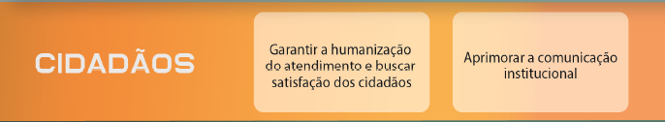
O Mapa de Aprendizado: Cidadãos
Nós atendemos o cidadão como gostamos de ser atendidos?
Como é um atendimento humanizado?
Tendo em vista que a justiça decidirá, via de regra, em benefício de uma das partes, como satisfazer o cidadão?
Quem determina a satisfação, nós mesmos ou o cidadão?
Direcionar as conclusões do debate para a boa educação, a empatia, para a escuta atenta, para a proatividade e clareza no fornecimento de informações.
ORIENTAÇÃO

Slide 29
O Mapa de Aprendizado: Cidadãos
Onde, ou em quem, começa a comunicação institucional?
Como está a imagem do PJSC com a Sociedade? Onde e como eu posso contribuir para melhorá-la?
Como deve ser a comunicação com as partes interessadas (a começar pelo cidadão) para cumprir os objetivos do PJSC?
Direcionar as conclusões do debate para a responsabilidade de cada um pelo todo, entendendo que cada um é responsável pela comunicação em sua área de influência.
ORIENTAÇÃO

Slide 30
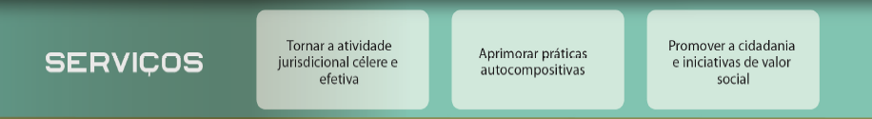
O Mapa de Aprendizado: Serviços
Celeridade está relacionada à velocidade ou à qualidade (ou ambas?
Sabemos otimizar nossos recursos, principalmente o tempo?
Quanta energia e tempo nós dedicamos para o retrabalho?
Somos suficientemente efetivos em nosso trabalho? Como lidamos com as restrições e complexidades?
Direcionar as conclusões do debate para a responsabilidade o trabalho em equipe, para a distinção clara entre celeridade e “correria”, para saber priorizar e administrar o tempo, e, para a eliminação do retrabalho.
ORIENTAÇÃO

Slide 31
O Mapa de Aprendizado: Serviços
Costumamos atuar de forma preventiva em nosso dia, atuando antecipadamente para evitar conflitos?
Temos uma cultura preventiva ou reativa em relação ao nosso jurisdicionado?
Temos suficiente visão sistêmica e compreensão das correlações entre setores para compor soluções antes que os problemas aconteçam?
Direcionar as conclusões do debate para a proatividade e a antecipação de problema e a cultura da paz social, inclusive no ambiente interno.
ORIENTAÇÃO

Slide 32
O Mapa de Aprendizado: Serviços
O que é cidadania? Nós a praticamos?
Quanto olhamos para o cidadão e quanto olhamos para nós mesmos? Estas preocupações são equilibradas?
O que fazemos no dia a dia tem valor social? Qual a diferença entre valor social e benevolência?
Direcionar as conclusões do debate para a causa do Judiciário, para a amplitude do PJSC e sua importância para a sociedade, para o entendimento que cidadania significa lutar para defender os direitos do outro, não somente o nosso.
ORIENTAÇÃO

Slide 33
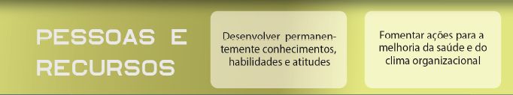
O Mapa de Aprendizado: Pessoas & Recursos
De quem é a responsabilidade pelo desenvolvimento de nossas competências?
Conhecimentos, habilidades e atitudes (CHA) se referem ao ‘saber’, ‘fazer’ e ‘ser/agir’, nos preocupamos igualmente com estas dimensões? Isso se reflete na Avaliação de Desempenho?
Como atitudes são ensinadas, aprendidas e postas em prática?
Direcionar as conclusões do debate para o entendimento que cabe apenas ao indivíduo buscar seu desenvolvimento. A organização facilita, mas cabe às pessoas buscarem ajustar suas competências aos desafios que possuem, com apoio das lideranças.
ORIENTAÇÃO

Slide 34
O Mapa de Aprendizado: Pessoas & Recursos
De quem é a responsabilidade pela melhoria constante da saúde e do clima organizacional?
Como lidamos com os fatores que comprometem de forma negativa a saúde e o clima no trabalho? Qual nosso nível de conscientização acerca destes temas que nos afetam?
Somos agentes ativos ou passivos neste processo?
Direcionar as conclusões do debate para o entendimento que cabe ao indivíduo transformar seu local de trabalho em algo melhor, não se deixando abater pelas adversidades, restrições ou mesmo a negatividade de colegas.
ORIENTAÇÃO

Slide 35

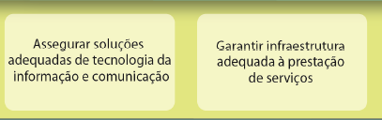
O Mapa de Aprendizado: Pessoas & Recursos
Somos abertos ou resistentes ao novo?
Somos suficientemente inovadores e flexíveis para atender às exigências do mundo atual?
Quais os limites do formalismo e da informalidade na comunicação? É possível ser profissional sem ser formal?
Como nós lidamos com mudanças?
Direcionar as conclusões do debate para a percepção de que o Judiciário está inserido em um contexto global que requer assimilação constante de novas tecnologias, porém, mais importante que elas é a atitude aberta, flexível e inovadora.
ORIENTAÇÃO

Slide 36
O Mapa de Aprendizado: Pessoas & Recursos
O que faz mais falta: estrutura ou atitude?
Temos noção clara do quanto nossa infraestrutura já é muito boa?
Ainda que a infraestrutura sejam provida por um setor específico, como nós lidamos com estas questões?
Planejamos cuidadosamente as necessidades de infraestrutura e temos cultura de zelar pelo patrimônio e fazer manutenção preventiva?
Direcionar as conclusões do debate para a percepção de que o Judiciário é formado por pessoas, e elas são mais importantes que a infraestrutura, fora do PJSC ela é frequentemente pior, e, ainda assim, só o engajamento é capaz de superar estas limitações.
ORIENTAÇÃO

Slide 37
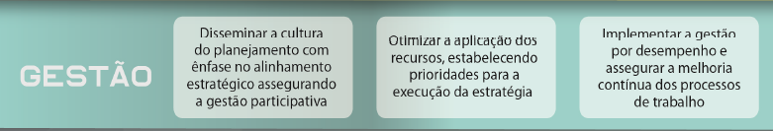
O Mapa de Aprendizado: Gestão
O que significa cultura do planejamento?
Somos flexíveis ou tendemos a perpetuar paradigmas?
Como assegurar uma gestão participativa?
Qual o papel de cada servidor para atender este objetivo, seja na sua área específica, comarca ou no PJSC como um todo?
Direcionar as conclusões do debate para o entendimento de que a cultura do planejamento é também a cultura da eficiência, a cultura do atendimento, enfim, tudo está interligado, e que, na verdade esta é uma construção de baixo para cima.
ORIENTAÇÃO

Slide 38
O Mapa de Aprendizado: Gestão
Em que medida o retrabalho compromete a ótima aplicação de recursos? E o quanto medimos e minimizamos o retrabalho?
Como definimos prioridades para alocação de recursos? Utilizamos os melhores critérios?
Onde começa a otimização dos recursos?
Como a elaboração e execução das peças orçamentárias podem apoiar este objetivo?
Direcionar as conclusões do debate para o entendimento de que a maximização dos recursos disponíveis passa, antes, pela minimização do desperdício de recursos. Isso significa aprender a priorizar e utilizar os meios adequados.
ORIENTAÇÃO

Slide 39
O Mapa de Aprendizado: Gestão
O que significa, para nós, a Gestão por Desempenho? O quanto ela está associada às competências dos colaboradores?
Temos o hábito de rever e repensar a forma como trabalhamos na busca da melhoria e otimização das tarefas e processos de trabalho?
Compreendemos e praticamos o conceito de Qualidade, visando fazer certo da primeira vez? Sabemos distinguir produtividade de volume/quantidade? Utilizamos os indicadores adequados para analisar processos?
Direcionar as conclusões do debate para o entendimento de que a inovação está presente nos processos de trabalho e é necessário um olhar pragmático e focado em eficiência para melhorar sempre.
ORIENTAÇÃO

Slide 40

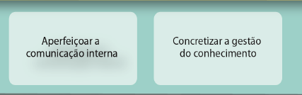
O Mapa de Aprendizado: Gestão
Por que a comunicação interna é importante?
É possível dissociar comunicação e emoção? Como lidamos com isso no Judiciário? A comunicação efetiva deve ser burocrática e formal?
Como expressamos nosso compromisso por meio da comunicação?
Qual a relação entre comunicação e Visão Sistêmica?
Como a comunicação pode aproximar pessoas e estruturas no PJSC? Uma mudança de cultura é necessária?
ORIENTAÇÃO

Slide 41
O Mapa de Aprendizado: Gestão
Onde começam os problemas de comunicação interna do PJSC?
Qual o papel dos indivíduos para aperfeiçoar a comunicação interna?
Ainda existe distanciamento entre as áreas meio e fim, entre o primeiro e segundo grau, entre as áreas que compõem uma comarca ou mesmo entre as próprias diretorias do Tribunal. Qual a nossa parcela de responsabilidade para acabar com tal situação?
Direcionar as conclusões do debate para o fortalecimento dos relacionamentos por meio da comunicação e, com isso, do desempenho coletivo. Justificar que o contexto atual exige uma nova forma de comunicação no Judiciário.
ORIENTAÇÃO

Slide 42
O Mapa de Aprendizado: Gestão
O que significa gestão do conhecimento?
De que forma a gestão do conhecimento pode apoiar: a tomada de decisão, a união das equipes, o desenvolvimento profissional, e, a imagem institucional?
As boas práticas são bem disseminadas no PJSC? Nós costumamos disseminar as boas práticas que desenvolvemos?
Direcionar as conclusões do debate para o entendimento de que o conhecimento é um recurso fundamental para a tomada de decisões em qualquer instância, e estas decisões estabelecem inúmeras melhorias na organização.
ORIENTAÇÃO

Slide 43
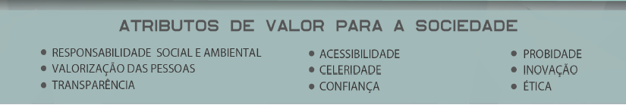
O Mapa de Aprendizado: Atributos de Valor
Para relembrar: O que são atributos de valor?
Se configuram como orientadores das decisões e ações da organização, na medida em que determinam práticas e atitudes inegociáveis de seus colaboradores, devendo estar presentes em tudo que fazem.

Slide 44
O Mapa de Aprendizado: Atributos de Valor
Nos identificamos com estes valores?
Que legado estamos deixando para a sociedade enquanto grupo? E individualmente, qual o legado de cada um?
Nós, enquanto colaboradores do PJSC, temos o hábito de praticar nos nossos ambientes de trabalho cada um desses atributos de valor desde as mais simples atividades até as mais complexas?
Como é o Judiciário em que desejamos trabalhar?
Direcionar as conclusões do debate para a conclusão que cada um é agente transformador e tem uma responsabilidade diante de si mesmo e da sociedade para criar um Judiciário melhor. Agregar valor deve estar presente em tudo que fazemos.
ORIENTAÇÃO

Slide 45
Da reflexão à Ação
2.1. Identificar no Mapa Estratégico com quais objetivos nosso setor tem correlação direta ou é especificamente responsável.
Esta análise é feita com base em causa e efeito, ou seja, se as ações de sua equipe promovem efeitos significativos ao objetivo, ainda que agreguem a um somatório de equipes semelhantes, há correlação direta.

Slide 46
Da reflexão à Ação
2.2. Identificar no Mapa Estratégico com quais objetivos nosso setor tem correlação indireta, como influenciador ou fornecedor.
Exemplo:
Todos os cartórios são diretamente responsáveis por “Garantir a humanização do atendimento e a satisfação dos cidadão”, e indiretamente responsáveis por “Aprimorar a comunicação institucional”

Slide 47
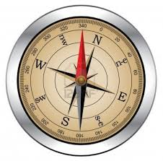
Da reflexão à Ação
3º. Desenvolver um Plano de Ação tático-operacional para a equipe ou setor, completo, com no mínimo uma e no máximo cinco ações para cada correlação direta, e, no mínimo uma e no máximo duas ações para cada correlação indireta.
Para ser tangível um plano de ação requer metodologia.
EXERCÍCIO EM GRUPOS

Slide 48
Da reflexão à Ação
3º. Exemplos metodológicos: SMART
SMART é um acróstico para os termos em inglês: Specific, Measurable, Archievable, Relevant e Time-bound que em português seria especifico, mensurável, alcançável, relevante aos objetivos e baseada no tempo.
Especificas: Seu objetivo deve mostrar o que realmente você deseja alcançar, assim quanto mais especifico for, melhor será o foco, por exemplo, ao invés de ter uma meta assim: “Construir uma casa.” É melhor ter uma especifica assim: “Construir uma casa de 3 dormitórios.”
Mensurável: Tão importante quanto ter uma meta especifica é conseguir medí-la, uma vez que só é possível controlar o que conseguimos medir, ou seja, nada de metas onde não se pode criar um indicador para acompanha-la, exemplo: “Construir uma casa de 3 dormitórios com 120 m²”.
Alcançáveis: Não adianta sonhar alto e tentar ter uma meta maior que sua capacidade de executá-la, suas metas tem que ser feitas sobre um cenário possível, com base nos seus limites, e aumentando a dificuldade gradativamente... “Construir uma casa de 3 dormitórios com 120 m² por R$ 300 mil”.
Relevante: Seus objetivos devem ser relevantes para você e sua organização, isto pode ser determinado a partir de uma diretriz ou atributo, como aqui: “Construir uma casa de 3 dormitórios com 120 m² por R$ 300 mil em Florianópolis”.
Baseadas no tempo: O tempo limitador e indicador de evolução que permite você acompanhar sua meta. Sem uma referência de tempo ela é fadada a fracassar: “Construir uma casa de 3 dormitórios com 120 m² por R$ 300 mil em Florianópolis até dezembro de 2016”.

Slide 49
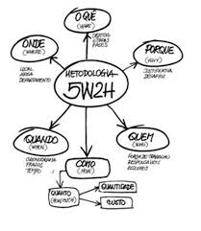
Da reflexão à Ação
3º. Exemplos metodológicos: 5W2H
5W2H é uma sigla originada do inglês para determinar o quê (objetivo), porque (justificativa), quem (responsável/afetados), como (descrição), quanto (investimento/mensuração), quando (prazos).

Slide 50
Da reflexão à Ação
3º. Sugestão de tabela resumo de Plano de Ação para o PJSC:
Ação |  | Descritivo & Abrangência | Atividades de apoio | Objetivo do PE | Meta ou Indicador | Investimento & Origem | Início | Final | Responsável
1 | Arrecadar agasalhos | Realização de uma campanha de arrecadação de agasalhos na comarca, mobilizando comunidade e partes interessadas | Divulgação na imprensa local Envio de e-mail para advogados Postagem no Facebook | Promover a cidadania e iniciativas de valor social | 1 tonelada | R$ 150,00 coletados junto aos colaboradores | 2 de maio | 15 de junho | Fulano e Beltrano
2 | Qualificar o atendimento no balcão | Mobilização dos colaboradores do cartório para a redução do tempo e maior satisfação das partes com o atendimento | Realização de rodízio de colaboradores Implantar pesquisa de satisfação Fazer treinamento online de atendimento | Garantir humaniz. do atend. e satisfação dos cidadãos | 80% de usuários satisfeitos ou muito satisfeitos Redução da procura em 30% | Não há | 12 de maio | Não há | Cicrano
3 | ...
4 | ...

Slide 51

Da reflexão à Ação
4º. Obter o compromisso de todos com o plano, mediante a coleta de assinaturas dos colegas no mapa que será afixado nas salas de trabalho, e também no plano de ação.
5º. Consolidar o documento do plano de ação e dar ciência a todos os envolvidos.
6º. Manter controle periódico do plano de ação, fazendo eventuais ajustes quando necessário e revisão das metas de forma crescente e desafiadora, anualmente.

